Slide 1


Toán
Phép trừ các số trong phạm vi 10 000
8652 - 3917 = ?
 2 không trừ được 7, lấy 12 trừ 7 bằng 5, viết 5 nhớ 1.
8
6
5
2
-
 1 thêm 1 bằng 2; 5 trừ 2 bằng 3, viết 3.


3
9
1
7
 6 không trừ đựơc 9, lấy 16 trừ 9 bằng 7, viết 7 nhớ 1.
4
7
3
5
 3 thêm 1 bằng 4; 8 trừ 4 bằng 4, viết 4.
8652 - 3917 =
4735

Slide 2

Muốn trừ các số có bốn chữ số, ta làm như sau:
+ Bước 1: Đặt tính
- Viết số bị trừ.
- Viết số trừ dưới số bị trừ sao cho các chữ số
ở cùng một hàng đều thẳng cột với nhau.
- Viết dấu trừ.
- Kẻ vạch ngang.
+ Bước 2: Thực hiện tính từ phải sang trái

Slide 3


Bài 1: Tính
6385
7131
7563
8090
3561
2927
4908
924
3458
2655
959
2637

Slide 4

Bài 2: Đặt tính rồi tính:
9996 – 6669 2340 - 512
9996
2340
6669
512
3327
1828

Slide 5

Bài 3: Một cửa hàng có 4283m vải, đã bán được 1635m vải. Hỏi cửa hàng còn lại bao nhiêu mét vải?
Tóm tắt:
Bài giải:
Có : 4283m
Số mét vải cửa hàng còn lại là:
Đã bán : 1635m
4283 – 1635 = 2648 (m)
Còn lại : … m?
Đáp số: 2648 m.

Slide 6

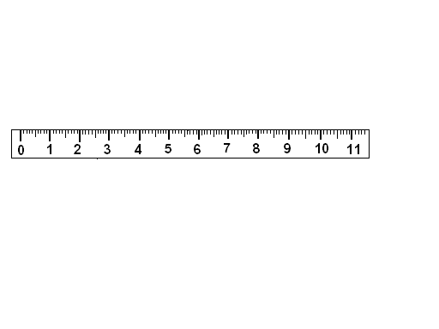
Bài 4: Vẽ đoạn thẳng AB có độ dài 8cm rồi xác định trung điểm O của đoạn thẳng đó.
8cm
A
O
B


4cm
4cm
- Lấy điểm A trùng với vạch 0cm của thước.
- O là trung điểm của đoạn thẳng AB
- Tìm vạch 8cm trên thước, đánh dấu điểm B.
- Nối điểm A và B lại ta được đoạn thẳng AB dài 8cm
- Chia nhẩm: 8cm : 2 = 4cm. Tìm vạch 4cm trên thước rồi chấm điểm O.

Slide 7


Trò chơi
Rung chuông vàng

Slide 8


Kết quả của phép tính
8972 – 3387 = ?
A. 6558
B. 5585
Đáp án

Slide 9


Khi thực hiện các phép trừ trong phạm vi 10000 ta thực hiện từ trái sang phải?
A. Sai
B. Đúng
Đáp án

Slide 10



CẢM ƠNCÁC CON ĐÃ CHÚ Ý LẮNG NGHE
Thân ái chào tạm biệt !
Hẹn gặp lại !

